Slide 1
01
Makine Öğrenmesine Giriş
Introduction to Machine Learning
Bölüm 1
Veriden örüntüye, modelden karara
Ethem Alpaydın (2014)
Notes:
Kapak. Dersin odağını veriden öğrenme fikri ve temel öğrenme türleri olarak çerçeveleyin.
Kaynak: Ethem Alpaydın, Introduction to Machine Learning, MIT Press, 2014, Bölüm 1, s. 1-20.

Slide 2
DERS HARITASI
Bu bölümde ne öğreneceğiz?
01
Makine öğrenmesi neden gerekir?
Algoritmanın açıkça yazılamadığı görevler
02
Öğrenme türleri
Association, classification, regression, unsupervised, reinforcement
03
Ortak matematiksel çerçeve
Model, parametre, eğitim, çıkarım ve performans ölçütü
04
Tarihsel ve bilimsel bağlam
İstatistik, örüntü tanıma, yapay zekâ ve veri madenciliği
Ders haritası • 02
Notes:
Öğrencilere bölüm sonunda bir problemi uygun öğrenme türüne yerleştirebilmeleri ve temel terimleri doğru kullanabilmeleri gerektiğini söyleyin.
Kaynak: Ethem Alpaydın, Introduction to Machine Learning, MIT Press, 2014, Bölüm 1, s. 1-20.

Slide 3
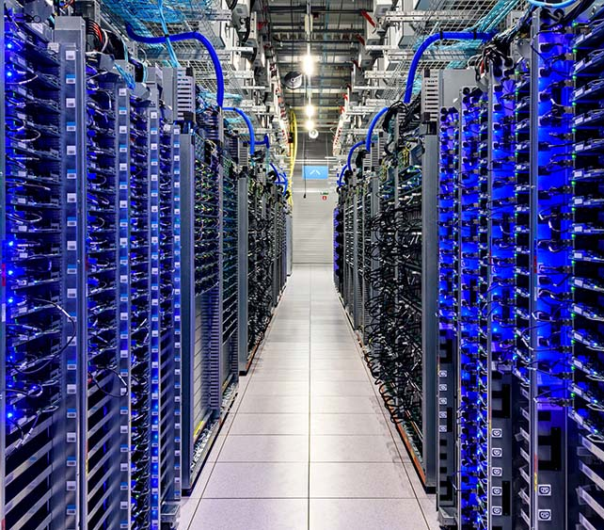
1.1 MAKINE ÖĞRENMESI NEDIR?
Büyük veri çağında herkes veri üretir
Günlük yaşam veri üretir
Satın alma, web ziyareti ve sosyal medya kullanımı
Konum, sürüş ve mobil cihaz etkileşimleri
Müşteriye özel ürün ve hizmet beklentisi
Temel soru
Bu büyük veri yığınından işe yarayan düzenlilikleri nasıl çıkarabiliriz?
Görsel: HostingPlus Perú / Google Data Centers
1.1 • 03
Notes:
Kitap, üretici ve tüketici olarak aynı anda veriyle ilişkili olduğumuzu vurgular. Perakende örneğinde amaç müşterinin hangi ürünü alacağını öngörmektir.
Görsel kaynağı: https://www.hostingplus.pe/blog/ventajas-de-tener-un-data-center-propio/
Kaynak: Ethem Alpaydın, Introduction to Machine Learning, MIT Press, 2014, Bölüm 1, s. 1-2.

Slide 4
1.1 MAKINE ÖĞRENMESI NEDIR?
Açık algoritma ile öğrenme arasındaki fark
Sıralama
Spam filtreleme
Girdi ve çıktı arasındaki dönüşümü biliyoruz.
Girdi ve çıktı belli, fakat dönüşüm kuralı zamanla değişiyor.
[5, 2, 9, 1]
[1, 2, 5, 9]
Örnek e-postalar
Öğrenilmiş kural
1.1 • 04
Notes:
Algoritmayı, girdiyi çıktıya dönüştüren komut dizisi olarak tanımlayın. Sıralamada kuralı yazarız. Spam görevinde ise hangi özelliklerin önemli olduğunu örneklerden öğreniriz.
Kaynak: Ethem Alpaydın, Introduction to Machine Learning, MIT Press, 2014, Bölüm 1, s. 2.

Slide 5
1.1 MAKINE ÖĞRENMESI NEDIR?
Örneklerden modele
Eğitim verisi
Öğrenme algoritması
Model
Yeni veri
Geçmiş örnekler
Parametreleri ayarlar
Örüntüyü temsil eder
Tahmin veya açıklama
Varsayım
Yakın gelecek, eğitim verisinin üretildiği geçmişten bütünüyle farklı değilse model genelleyebilir.
1.1 • 05
Notes:
Tam süreci tanımlayamasak bile yararlı bir yaklaşım kurabiliriz. Geçmişteki örüntülerin yakın gelecekte de sürmesi, tahmin yapılabilmesinin temel varsayımıdır.
Kaynak: Ethem Alpaydın, Introduction to Machine Learning, MIT Press, 2014, Bölüm 1, s. 2.

Slide 6
1.1 MAKINE ÖĞRENMESI NEDIR?
Makine öğrenmesinin tanımı
“
Örnek veri veya geçmiş deneyim kullanarak bir performans ölçütünü eniyileyecek biçimde bilgisayarları programlamaktır.
Model
Parametreler (θ)
Performans ölçütü
Girdi ile çıktı arasındaki ilişkiyi temsil eder
Modelin eğitim sırasında ayarlanan değerleri
Doğruluk, hata, kazanç veya göreve özgü başka bir hedef
1.1 • 06
Notes:
Tanımı kelimesi kelimesine ezberletmek yerine üç parçaya ayırın: veri/deneyim, model parametreleri ve performans ölçütü. Öğrenme, parametrelerin hedefe göre eniyilenmesidir.
Kaynak: Ethem Alpaydın, Introduction to Machine Learning, MIT Press, 2014, Bölüm 1, s. 3.

Slide 7
1.1 MAKINE ÖĞRENMESI NEDIR?
Tahmin edici ve betimleyici modeller
Predictive model
Descriptive model
Tahmin edici model
Betimleyici model
Geçmiş veriden öğrenilen modeli yeni örneklerde kullanır.
Verideki yapıyı ve düzenlilikleri açıklamaya çalışır.
Örnek: Yeni kredi başvurusunun riskini tahmin etmek
Örnek: Müşteri gruplarını ve ortak davranışları keşfetmek
Bir model iki amacı birlikte de taşıyabilir.
1.1 • 07
Notes:
Kitap modelin predictive, descriptive veya her ikisi olabileceğini söyler. Sınıflandırma çoğunlukla tahmin, kümeleme çoğunlukla betimleme amacı taşır.
Kaynak: Ethem Alpaydın, Introduction to Machine Learning, MIT Press, 2014, Bölüm 1, s. 3.

Slide 8
1.1 MAKINE ÖĞRENMESI NEDIR?
İstatistik ve bilgisayar biliminin rolleri
İstatistik
Bilgisayar bilimi
Örneklemden çıkarım
Matematiksel model kurma
Belirsizliği temsil etme
Eniyileme algoritmaları
Büyük veriyi saklama ve işleme
Hızlı çıkarım
Makine
öğrenmesi
Başarı yalnızca doğruluk değildir
Eğitim ve çıkarımın zaman ile bellek karmaşıklığı bazı uygulamalarda aynı ölçüde kritiktir.
1.1 • 08
Notes:
İstatistik örneklemden model kurmayı sağlar. Bilgisayar bilimi hem eğitimin eniyileme ve veri işleme tarafını hem de öğrenilen modelin verimli temsilini üstlenir.
Kaynak: Ethem Alpaydın, Introduction to Machine Learning, MIT Press, 2014, Bölüm 1, s. 3-4.

Slide 9
1.1 MAKINE ÖĞRENMESI NEDIR?
Veri madenciliği ve yapay zekâ ile ilişki
Data mining
Artificial intelligence
Veri madenciliği
Yapay zekâ
Büyük veri hacmini işleyerek daha küçük, yararlı ve yüksek tahmin gücüne sahip bir model çıkarır.
Değişen çevreye uyum sağlayan bir sistem, tasarımcının her durumu önceden yazmasını gerektirmez.
Perakende, finans, üretim, tıp, telekomünikasyon ve bilim
Görme, konuşma tanıma ve robotik
1.1 • 09
Notes:
Veri madenciliği büyük veri tabanlarına makine öğrenmesi uygulamasıdır. Makine öğrenmesi aynı zamanda yapay zekânın uyum sağlama bileşenidir.
Kaynak: Ethem Alpaydın, Introduction to Machine Learning, MIT Press, 2014, Bölüm 1, s. 2-3.

Slide 10
1.2 UYGULAMALAR
Makine öğrenmesi uygulamalarının beş ailesi
Yaklaşım | Girdi | Çıktı / hedef | Kitaptaki örnek
Association learning | Ürün sepetleri | Birlikte görülme olasılığı | Bira → cips
Classification | Özellikler + sınıf etiketleri | Ayrık sınıf | Kredi riski
Regression | Özellikler + sayısal hedef | Sürekli sayı | İkinci el araç fiyatı
Unsupervised learning | Yalnızca girdiler | Yapı / gruplar | Müşteri segmentleri
Reinforcement learning | Durum, eylem, geri bildirim | Politika | Oyun ve robot gezinimi
Bu aileler farklı sorular sorar; aynı veri kümesinde birden fazlası birlikte kullanılabilir.
1.2 • 10
Notes:
Bu tablo bölümün ana haritasıdır. Sonraki slaytlarda her yaklaşımın girdisini, çıktısını ve örneğini ayrı ayrı açacağız.
Kaynak: Ethem Alpaydın, Introduction to Machine Learning, MIT Press, 2014, Bölüm 1, s. 4-14.

Slide 11
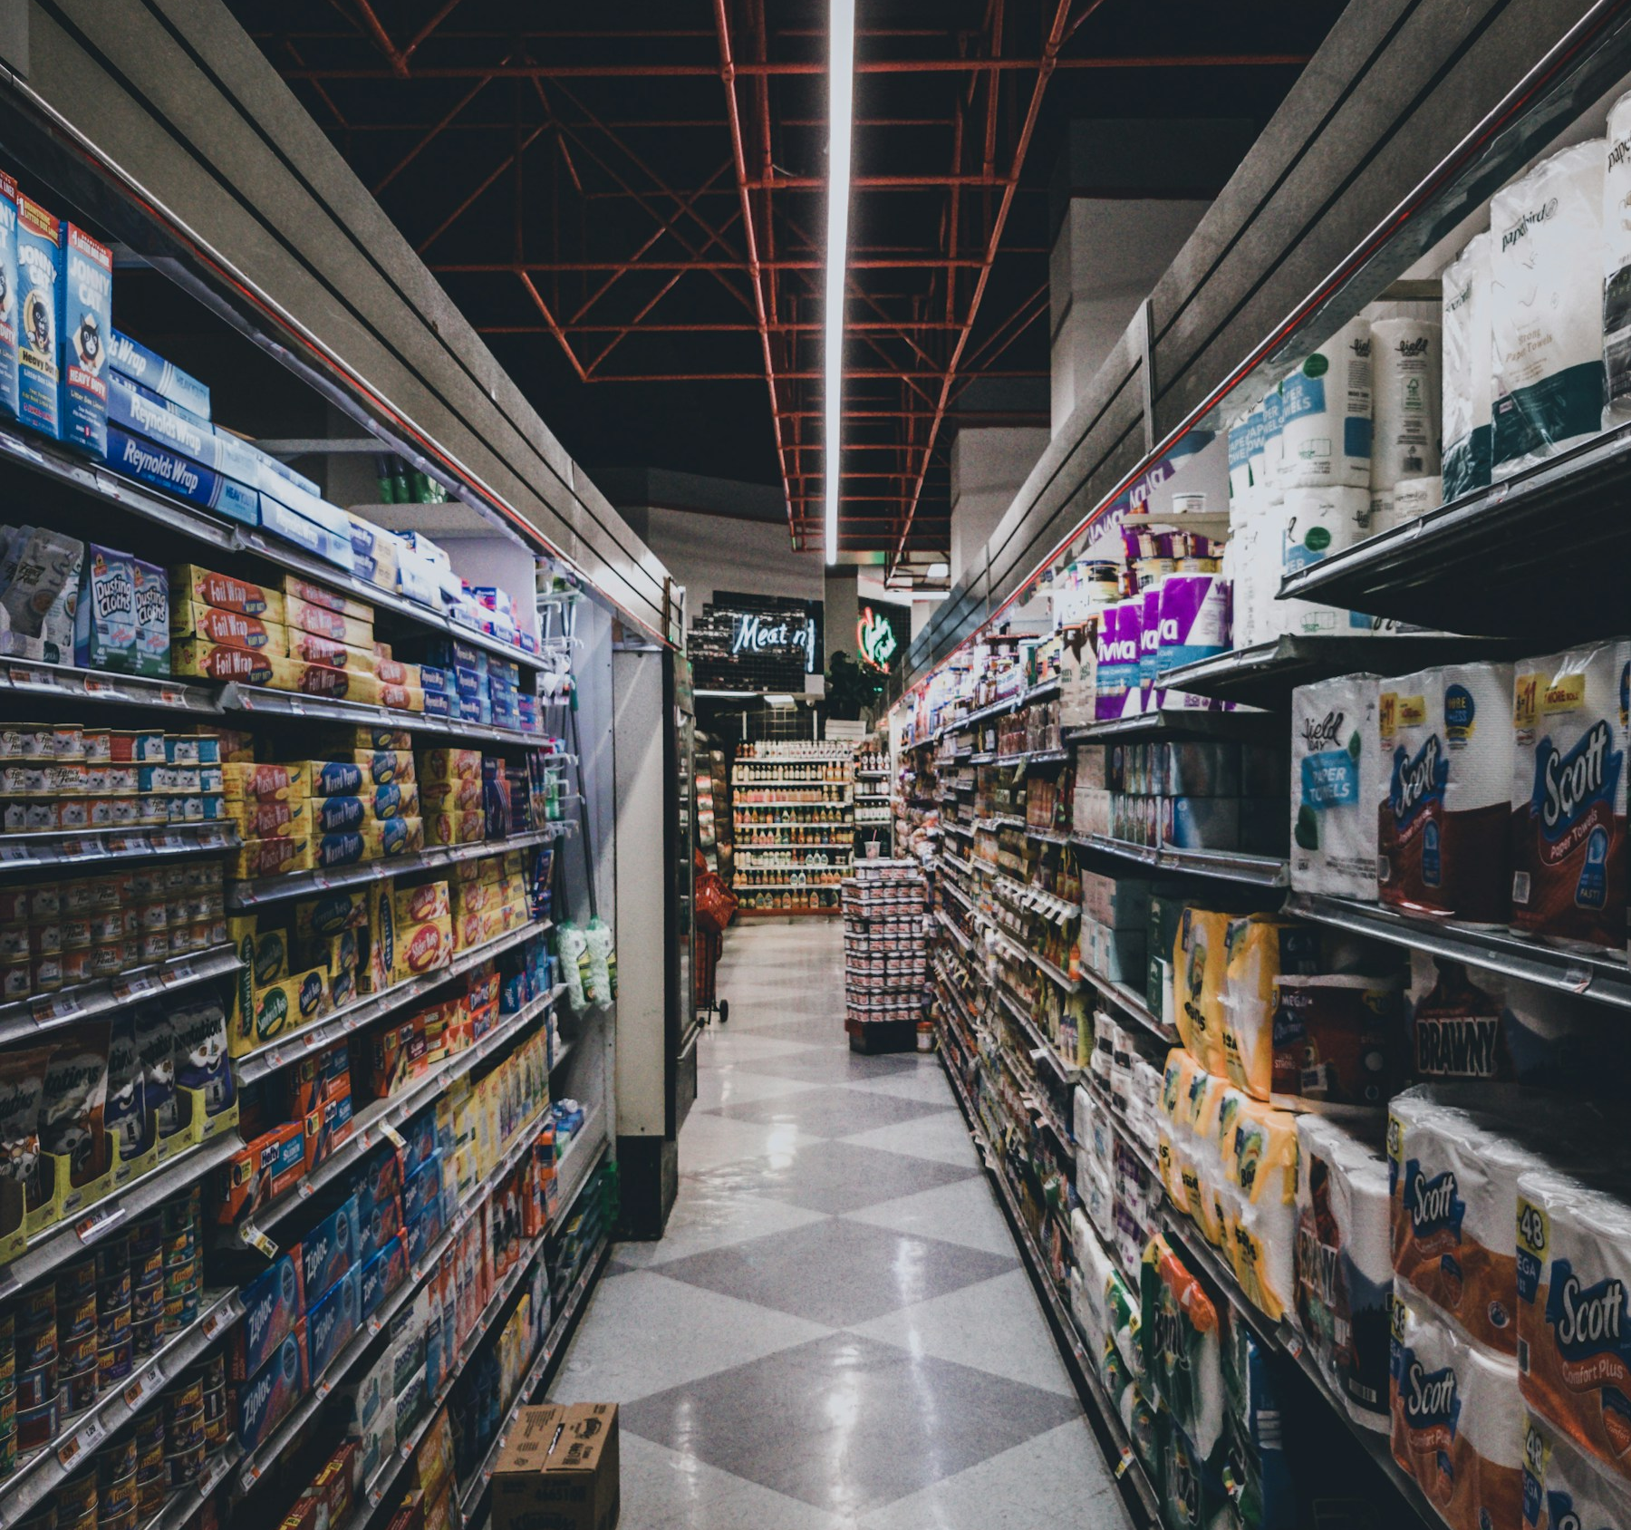
1.2.1 LEARNING ASSOCIATIONS
Association learning: Birliktelikleri öğrenmek
Basket analysis
Sepet analizi
Müşteri X ürününü aldıysa, Y ürününü alma olasılığı nedir?
Amaç
Çapraz satış için aday müşterileri belirlemek ve ilişkili ürünleri önermek
Görsel: Haberdoedas / Unsplash
1.2.1 • 11
Notes:
Birliktelik kuralı, ürünlerin birlikte görülme düzenini öğrenir. Bir müşteri X'i aldı ama Y'yi almadıysa, Y için potansiyel müşteridir.
Görsel kaynağı: https://unsplash.com/photos/a-supermarkets-interior-displays-food-on-shelves-B3TRNiKVxeo
Kaynak: Ethem Alpaydın, Introduction to Machine Learning, MIT Press, 2014, Bölüm 1, s. 4.

Slide 12
1.2.1 LEARNING ASSOCIATIONS
Association rule ve koşullu olasılık
P(Y | X)
Örnek
P(cips | bira) = 0,70
X biliniyorken Y'nin olasılığı
Bira alan müşterilerin %70'i cips de alıyor.
Müşteri bilgisi de eklenebilir
D: yaş, cinsiyet, medeni durum gibi müşteri özellikleri
P(Y | X, D)
Aynı fikir kitap önerisi ve web bağlantısı tahmini için de kullanılabilir.
1.2.1 • 12
Notes:
Association rule terimini ve P(Y|X) gösterimini açıkça tanımlayın. D eklenmesi, farklı müşteri profilleri için farklı olasılıkların modellenmesini sağlar.
Kaynak: Ethem Alpaydın, Introduction to Machine Learning, MIT Press, 2014, Bölüm 1, s. 4.

Slide 13
1.2.2 CLASSIFICATION
Classification: Kredi riskini sınıflandırmak
Gelir
Tasarruf
Teminat
Sınıflandırıcı
Meslek
Yaş
Finansal geçmiş
Geçmiş başvurulardan
genel bir karar kuralı öğrenir
Classification
Düşük risk
Girdiyi önceden tanımlanmış sınıflardan birine atama görevi
Yüksek risk
1.2.2 • 13
Notes:
Kredi skorlama örneğinde iki sınıf vardır: low-risk ve high-risk. Girdi müşteri özellikleri, çıktı sınıf etiketidir. Model geçmiş kredilerden genel bir kural çıkarır.
Kaynak: Ethem Alpaydın, Introduction to Machine Learning, MIT Press, 2014, Bölüm 1, s. 5.

Slide 14
1.2.2 CLASSIFICATION
Discriminant: Sınıfları ayıran işlev
Örnek karar kuralı
IF gelir > θ₁
AND tasarruf > θ₂
THEN düşük risk
ELSE yüksek risk
Karar sınırı
Discriminant
Farklı sınıflara ait örnekleri birbirinden ayıran fonksiyon
1.2.2 • 14
Notes:
θ1 ve θ2 eşiklerini açıklayın. Discriminant, sınıfları ayıran fonksiyondur. Grafik kitaptaki Şekil 1.1'in öğretim amaçlı yeniden kurulmuş bir yorumudur.
Kaynak: Ethem Alpaydın, Introduction to Machine Learning, MIT Press, 2014, Bölüm 1, s. 5-6.

Slide 15
1.2.2 CLASSIFICATION
Olasılıktan karara
P(Y = 1 | X = x) = 0,80
Karar
Müşterinin yüksek riskli olma olasılığı %80
Krediyi kabul et / reddet
Karar eşiği yalnızca olasılığa bağlı değildir
Olası kazanç, kayıp ve hata maliyetleri dikkate alınır.
Yanlış pozitif
Yanlış negatif
1.2.2 • 15
Notes:
Sınıflandırma 0/1 kararı yerine P(Y|X) üretebilir. Nihai karar, olası kazanç ve kayıplara göre verilir. Spam alıştırmasındaki false positive ve false negative tartışmasına bağlayın.
Kaynak: Ethem Alpaydın, Introduction to Machine Learning, MIT Press, 2014, Bölüm 1, s. 6, 18-19.

Slide 16

1.2.2 CLASSIFICATION
Pattern recognition: Optik karakter tanıma
Optical Character Recognition (OCR)
Girdi
Karakter görüntüsü
Sınıflar
Tanımak istediğimiz karakter kodları
Zorluklar
Yazı tipi ve el yazısı farklılıkları
Boyut, eğim, kalem ve çizgi yapısı
Tek bir 'A' şablonu bütün A'ları kapsamaz
Görsel: Towfiqu Barbhuiya / Unsplash
1.2.2 • 16
Notes:
Pattern recognition, mühendislikte sınıflandırma problemlerinin yaygın adıdır. OCR çok sınıflı bir problemdir. Bölüm sonu alıştırmasındaki tek bitmap şablonunun neden başarısız olacağını sorun.
Görsel kaynağı: https://unsplash.com/photos/6FpGIdn45_A
Kaynak: Ethem Alpaydın, Introduction to Machine Learning, MIT Press, 2014, Bölüm 1, s. 6-7, 18.

Slide 17
1.2.2 CLASSIFICATION
Bağlam, belirsiz karakteri çözebilir
t ? e
the
Dil fazlalık içerir
Bağımlılık düzeyleri
Ardışık karakterler bağımsız değildir; sözcük dağarcığı olası dizileri kısıtlar.
Karakter → sözcük → cümle
Sözdizim ve anlam, daha üst düzey bağlam sağlar.
1.2.2 • 17
Notes:
Kitabın t?e örneğini kullanın. Sequence learning, ardışık girdiler arasındaki bağımlılıkları öğrenir. Aynı fikir konuşma tanıma ve dil modelinde yeniden karşımıza çıkar.
Kaynak: Ethem Alpaydın, Introduction to Machine Learning, MIT Press, 2014, Bölüm 1, s. 7.

Slide 18

1.2.2 CLASSIFICATION
Yüz tanımada değişkenlik
Face recognition
Girdi: yüz görüntüsü
Sınıflar: tanınacak kişiler
3B yapı
Poz değişimi görüntüyü değiştirir
Aydınlatma
Aynı yüz farklı piksel değerleri üretir
Occlusion
Gözlük gözleri, sakal çeneyi örtebilir
Görsel: Omid Armin / Unsplash
1.2.2 • 18
Notes:
Yüz tanıma OCR'dan daha zordur: sınıf sayısı daha fazla, görüntü daha büyük ve yüz üç boyutludur. Bölüm sonu alıştırmasındaki merkezleme ve ölçek normalizasyonuna bağlayın.
Görsel kaynağı: https://unsplash.com/photos/xOjzehJ49Hk
Kaynak: Ethem Alpaydın, Introduction to Machine Learning, MIT Press, 2014, Bölüm 1, s. 7, 19.

Slide 19
1.2.2 CLASSIFICATION
Tıbbi tanıda eksik bilgi ve reject option
Hasta bilgileri
Tanı modeli
Hastalık sınıfı
Yaş, geçmiş, belirtiler, testler
Neden yalnızca tahmin yetmez?
Eksik girdi: Her test uygulanmamış olabilir.
Test maliyeti: Zaman, para ve hasta konforu etkilenir.
Yanlış karar maliyeti: Yanlış veya gecikmiş tedavi doğurabilir.
Reject option: Model emin değilse kararı uzmana bırakır.
1.2.2 • 19
Notes:
Reject option terimini özellikle vurgulayın. Yüksek riskli alanlarda modelin belirsizlik durumunda insan uzmana yönlendirmesi önemli bir tasarım seçeneğidir.
Kaynak: Ethem Alpaydın, Introduction to Machine Learning, MIT Press, 2014, Bölüm 1, s. 7.

Slide 20

1.2.2 CLASSIFICATION
Konuşma, dil ve biyometri
Speech recognition
Akustik sinyalden sözcüğe eşleme. Yaş, cinsiyet ve aksan ses örüntüsünü değiştirir.
Language model
Büyük bir metin derleminden öğrenilen dil modeli, akustik bilginin yetmediği durumlarda bağlam sağlar.
NLP uygulamaları
Spam filtreleme, özetleme, trend çıkarma, reklam seçimi ve makine çevirisi
Biometrics
Yüz, parmak izi, iris, avuç içi; imza dinamiği, ses, yürüyüş ve tuş vuruşu
Görsel: Alan Quirvan / Unsplash
1.2.2 • 20
Notes:
Biometrics, fizyolojik ve davranışsal özelliklerle kimlik tanıma veya doğrulamadır. Birden çok modality kullanmak spoofing'i zorlaştırabilir.
Görsel kaynağı: https://unsplash.com/photos/a-record-player-with-a-record-L6QNhPbyOKA
Kaynak: Ethem Alpaydın, Introduction to Machine Learning, MIT Press, 2014, Bölüm 1, s. 7-8.

Slide 21
1.2.2 CLASSIFICATION
Modelin üç ek işlevi
Knowledge extraction
Basit kural, verinin altında yatan süreci açıklamaya yardım eder
Bilgi çıkarımı
Compression
Kuralı saklamak, bütün örnekleri tek tek saklamaktan daha kısa olabilir
Sıkıştırma
Outlier / novelty detection
Genel kurala uymayan örnek dolandırıcılık veya yeni geçerli durum olabilir
Aykırı / yenilik tespiti
1.2.2 • 21
Notes:
Outlier detection tipik örneklerin dışında kalan durumları bulur. Novelty detection adı, istisnanın hata yerine daha önce görülmemiş geçerli bir durum olabileceğini vurgular.
Kaynak: Ethem Alpaydın, Introduction to Machine Learning, MIT Press, 2014, Bölüm 1, s. 8-9.

Slide 22
1.2.3 REGRESSION
Regression: Sayısal çıktı tahmini
Girdiler (X)
Marka, yıl, motor hacmi, kilometre ve diğer araç özellikleri
Çıktı (Y)
Araç fiyatı gibi sürekli bir sayı
y = wx + w₀
1.2.3 • 22
Notes:
Regression, çıktının sayı olduğu problemdir. Grafik kitaptaki Şekil 1.2'yi öğretim amacıyla yeniden kurar. Basitlik için tek özellik olarak kilometre kullanılır.
Kaynak: Ethem Alpaydın, Introduction to Machine Learning, MIT Press, 2014, Bölüm 1, s. 9-10.

Slide 23
1.2.3 REGRESSION
Supervised learning için ortak gösterim
y = g(x | θ)
x
y
g(·)
θ
Girdi özellikleri
Doğru çıktı
Model / eşleme
Öğrenilen parametreler
Sınıflandırma
Regresyon
y bir sınıf kodudur
y sayısal bir değerdir
1.2.3 • 23
Notes:
Classification ve regression supervised learning problemidir. Her ikisinde de doğru çıktı bir supervisor tarafından sağlanır ve amaç x'ten y'ye eşlemeyi öğrenmektir.
Kaynak: Ethem Alpaydın, Introduction to Machine Learning, MIT Press, 2014, Bölüm 1, s. 9-10.

Slide 24
1.2.3 REGRESSION
Model esnekliği: Doğrusal mı, eğrisel mi?
Doğrusal model
y = wx + w₀
Daha az esnek, daha kolay yorumlanır
İkinci derece model
y = w₂x² + w₁x + w₀
Eğrisel ilişkileri yakalayabilir
Amaç: eğitim hatasını azaltırken işe uygun karmaşıklık seçmek
1.2.3 • 24
Notes:
Kitap lineer model yetersizse ikinci derece veya daha yüksek dereceli polinomlar kullanılabileceğini belirtir. Parametreler eğitim verisine en iyi uyum için optimize edilir.
Kaynak: Ethem Alpaydın, Introduction to Machine Learning, MIT Press, 2014, Bölüm 1, s. 10.

Slide 25
1.2.3 REGRESSION
Regresyonun diğer kullanım biçimleri
01
02
03
Robot / araç kontrolü
Response surface design
Ranking
Sensörlerden direksiyon açısı gibi sürekli bir eylem tahmin edilir.
Kahve kavurma ayarları ile kalite arasındaki yüzey modellenir; yeni deneyler mevcut optimum yakınında seçilir.
Film gibi seçenekler kullanıcının beğenme olasılığına göre sıralanır.
1.2.3 • 25
Notes:
Mobil robotta çıktının direksiyon açısı olması regresyon örneğidir. Kahve kavurma örneği response surface design olarak adlandırılır. Recommendation sisteminde mutlak puan yerine göreli sıralama öğrenilebilir.
Kaynak: Ethem Alpaydın, Introduction to Machine Learning, MIT Press, 2014, Bölüm 1, s. 10-11.

Slide 26
1.2.4 UNSUPERVISED LEARNING
Supervised ve unsupervised learning
Supervised learning
Unsupervised learning
(x, y)
x
Doğru çıktı supervisor tarafından verilir. Model x → y eşlemesini öğrenir.
Etiket yoktur. Amaç girdide sık görülen düzenlilikleri ve yapıyı keşfetmektir.
Statistics: density estimation
1.2.4 • 26
Notes:
Unsupervised learning yalnızca girdilere sahiptir. Girdi uzayında bazı örüntüler diğerlerinden daha sık oluşur. İstatistikte bu problem density estimation olarak adlandırılır.
Kaynak: Ethem Alpaydın, Introduction to Machine Learning, MIT Press, 2014, Bölüm 1, s. 11.

Slide 27
1.2.4 UNSUPERVISED LEARNING
Clustering: Doğal grupları bulmak
Customer segmentation
Benzer demografi ve işlem geçmişine sahip müşteriler aynı grupta toplanır.
Sonuçlar
Gruba özel ürün ve hizmet stratejileri
Customer relationship management
Pazar nişi olabilecek aykırı müşteriler
1.2.4 • 27
Notes:
Clustering, yoğunluk tahmininin yaygın bir yöntemidir. Customer segmentation doğal müşteri gruplarını bulur. Gruplar CRM stratejilerine temel olabilir; aykırılar pazar nişine işaret edebilir.
Kaynak: Ethem Alpaydın, Introduction to Machine Learning, MIT Press, 2014, Bölüm 1, s. 11-12.

Slide 28
1.2.4 UNSUPERVISED LEARNING
Kümeleme ile görüntü sıkıştırma
24 bit
6 bit
Quantization
Benzer renkleri aynı kümeye atayıp her kümeyi ortalama bir renkle kodlamak
Kazanç
16 milyon renk
64 ana renk
Daha az depolama ve iletim maliyeti
Bedel
Renk ayrıntısında kayıp
1.2.4 • 28
Notes:
24 bit görüntü 16 milyon rengi temsil eder. Görüntüde 64 ana renk varsa piksel başına 6 bit yeterli olabilir. Daha yüksek düzeyde doku ve nesne örüntülerini kullanmak daha iyi sıkıştırma sağlayabilir.
Kaynak: Ethem Alpaydın, Introduction to Machine Learning, MIT Press, 2014, Bölüm 1, s. 12.

Slide 29
1.2.4 UNSUPERVISED LEARNING
Document clustering ve bag of words
Belge
Sözlükteki N kelime
N boyutlu vektör
[1, 0, 1, 0, 0, 1, …]
Ön işleme
Kümeleme
Ekleri azaltmak, sık fakat bilgi taşımayan sözcükleri çıkarmak ve uygun sözlüğü seçmek
Ortak sözcük sayısına göre siyaset, spor, moda ve sanat gibi doğal belge grupları
1.2.4 • 29
Notes:
Bag of words yaklaşımını ikili vektörle açıklayın. Bölüm İngilizce için -s ve -ing eklerini örnek verir; stopword olarak of ve and gibi sözcükleri çıkarır. Sözlük seçimi kritiktir.
Kaynak: Ethem Alpaydın, Introduction to Machine Learning, MIT Press, 2014, Bölüm 1, s. 12.

Slide 30
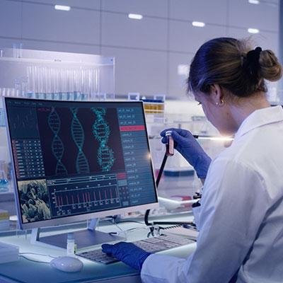
1.2.4 UNSUPERVISED LEARNING
Bioinformatics: Hizalama ve motif keşfi
DNA
A, G, C ve T bazlarından oluşan dizi
Alignment
Uzun dizileri silme, ekleme ve değiştirmelere rağmen eşleştirme
Motif
Proteinlerde tekrar eden ve yapısal ya da işlevsel anlam taşıyabilen amino asit dizisi
Benzetme
Amino asitler harf, proteinler cümle, motifler anlamlı sözcükler gibidir.
Görsel: Université Paris-Saclay
1.2.4 • 30
Notes:
Kümeleme, proteinlerde tekrar eden motiflerin öğrenilmesinde kullanılabilir. Alignment uzun dizileri karşılaştırır ve ekleme, silme, değiştirme hatalarını ele alır.
Görsel kaynağı: https://www.universite-paris-saclay.fr/en/objets-interdisciplinaires/living-machines-work-interdisciplinary-object
Kaynak: Ethem Alpaydın, Introduction to Machine Learning, MIT Press, 2014, Bölüm 1, s. 12-13.

Slide 31
1.2.5 REINFORCEMENT LEARNING
Reinforcement learning: Eylem dizisi öğrenmek
Durum (s)
Eylem (a)
Ödül (r)
Yeni durum (s′)
Policy (politika)
Hedefe ulaşmak için durumlara hangi eylemlerin seçileceğini belirleyen strateji
Tek bir eylemin değeri, iyi bir eylem dizisinin parçası olmasına bağlıdır.
1.2.5 • 31
Notes:
Reinforcement learning'de çıktı bir eylem dizisidir. Tek bir ara durum için bağlamdan bağımsız 'en iyi' eylem olmayabilir. Politikanın bütün olarak ne kadar iyi olduğu önemlidir.
Kaynak: Ethem Alpaydın, Introduction to Machine Learning, MIT Press, 2014, Bölüm 1, s. 13.

Slide 32

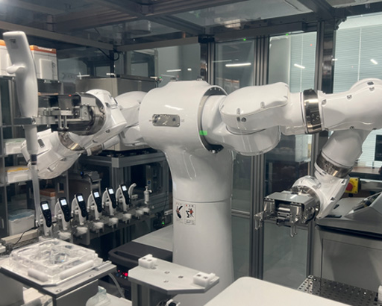
1.2.5 REINFORCEMENT LEARNING
Oyunlar ve robot gezinimi
Satranç
Robot
Az sayıda kural, çok büyük arama uzayı
Deneme yanılmayla kısa ve güvenli rota
Görseller: Leanna Cushman / Unsplash; RIKEN BDR
1.2.5 • 32
Notes:
Oyunlar kolay tanımlanır fakat iyi oynamak zordur. Robot hedefe en kısa sürede ve engellere çarpmadan ulaşacak eylem dizisini öğrenir.
Görsel kaynakları: https://unsplash.com/photos/_GF3sgGkSB0 ve https://www.bdr.riken.jp/en/research/labs/index.html
Kaynak: Ethem Alpaydın, Introduction to Machine Learning, MIT Press, 2014, Bölüm 1, s. 13-14.

Slide 33
1.2.5 REINFORCEMENT LEARNING
Pekiştirmeli öğrenmeyi zorlaştıran durumlar
1
Partial observability
Robot kesin konumunu bilmeyebilir; yalnızca solunda duvar olduğunu algılayabilir.
2
Unreliable sensors
Kamera ve diğer sensörler eksik ya da hatalı bilgi üretebilir.
3
Multi-agent learning
Birden fazla ajan ortak hedef için etkileşir ve iş birliği yapar.
Örnek: Bir robot futbol takımında her ajan hem çevreyi hem takım arkadaşlarını hesaba katar.
1.2.5 • 33
Notes:
Partially observable state kavramını vurgulayın. Çok ajanlı sistemlerde ortak hedef, koordinasyon ve belirsizlik aynı anda ele alınır.
Kaynak: Ethem Alpaydın, Introduction to Machine Learning, MIT Press, 2014, Bölüm 1, s. 14.

Slide 34
1.3 NOTES
Biyolojik öğrenmeden mühendisliğe
Evrim
Yaşam boyu öğrenme
Hatırlama ve eylem
Beden yapısı, içgüdüler ve refleksler
Deneyimle davranışı güncelleme ve değişen çevreye uyum
Benzer durum tanınır, uygun strateji geri çağrılır
Makine öğrenmesinin amacı
İnsan veya hayvandaki öğrenme mekanizmasını açıklamak değil, yararlı sistemler kurmaktır.
1.3 • 34
Notes:
Bölüm biyolojik öğrenmeyi motivasyon olarak kullanır, fakat makine öğrenmesini psikoloji, bilişsel bilim veya sinirbilimle özdeşleştirmez. Alan mühendislik amacı taşır.
Kaynak: Ethem Alpaydın, Introduction to Machine Learning, MIT Press, 2014, Bölüm 1, s. 14.

Slide 35
1.3 NOTES
Induction, deduction, estimation ve inference
Belirli gözlemler
Genel model
Yeni örnek
Induction
Deduction
Özel örneklerden genel kural çıkarma
Genel kuralı belirli örneğe uygulama
İstatistik terminolojisi
Inference
Estimation
Discriminant analysis
Örneklemden genel betimlemeye gitme
Model parametrelerini tahmin etme
Sınıflandırmanın istatistikteki adı
1.3 • 35
Notes:
Induction belirli durumlardan genel kurala ulaşmadır. Kitap istatistikte öğrenmenin estimation, sınıflandırmanın discriminant analysis olarak adlandırıldığını belirtir.
Kaynak: Ethem Alpaydın, Introduction to Machine Learning, MIT Press, 2014, Bölüm 1, s. 14-15.

Slide 36
1.3 NOTES
Farklı topluluklar, ortak problemler
Topluluk | Yaygın terim / vurgu
Statistics | Inference, estimation, discriminant analysis, parametric models
Engineering | Pattern recognition, empirical and nonparametric approaches
Artificial intelligence | Değişen çevreye uyum sağlayan akıllı sistemler
Signal processing | Uyarlanabilir görme ve konuşma; Hidden Markov Models
Neural networks | Dağıtık hesaplama; multilayer perceptron
Data mining | Büyük veri üzerinde makine öğrenmesi; KDD
1.3 • 36
Notes:
Aynı veya benzer algoritmalar farklı alanlarda bağımsız biçimde gelişmiştir. Kitabın amacı bu vurguları ortak bir çerçevede birleştirmektir.
Kaynak: Ethem Alpaydın, Introduction to Machine Learning, MIT Press, 2014, Bölüm 1, s. 15-16.

Slide 37
1.3 NOTES
HMM, sinir ağları ve kernel yöntemleri
Hidden Markov Models
Multilayer perceptron
Konuşma tanımada zamansal gizli durumların modellenmesi
İstatistiksel temeli olan esnek bir tahminleyici
Artificial neural networks
SVM + kernels
1980'lerin sonunda VLSI ve paralel donanımla yeniden yükseliş
Özellik uzayındaki benzerliği uzman bilgisiyle tanımlama
Representation matters
İyi veri temsili, hangi benzerliklerin öğrenileceğini belirler.
1.3 • 37
Notes:
HMM'nin speech recognition tarihindeki önemini, neural networks'ün paralel işlem fikrini ve kernel functions'ın expert knowledge aktarma rolünü açıklayın. Sabit mimarili MLP'nin modern terminolojide parametrik sayılabileceğini ek not olarak belirtin.
Kaynak: Ethem Alpaydın, Introduction to Machine Learning, MIT Press, 2014, Bölüm 1, s. 15-16.

Slide 38
1.3 NOTES
Generative models, graphical models ve Bayes
Gizli faktörler (Z)
Gözlenen veri (X)
Generative model
Gözlenen veriyi gizli faktörlerin etkileşimiyle açıklar.
Graphical model
Prior
Posterior
Faktörler ve veri arasındaki bağımlılıkları görselleştirir.
Veri görülmeden önce model veya gizli faktörler hakkındaki bilgi
Yeni veriyle güncellenen bilgi
Posterior ∝ Likelihood × Prior
1.3 • 38
Notes:
Generative models gözlenen veriyi hidden factors üzerinden açıklar. Graphical models etkileşimleri gösterir. Bayesian formalism prior bilgiyi yeni veriyle birleştirip posterior üretir.
Kaynak: Ethem Alpaydın, Introduction to Machine Learning, MIT Press, 2014, Bölüm 1, s. 16.

Slide 39
1.3 NOTES
Veri ve hesaplama gücü öğrenmeyi ölçekler
Data
Compute
Algorithms
Daha fazla ve çeşitli örnek
Uzun eğitim ve büyük model
Basit fikirlerin büyük ölçekte uygulanması
Kitabın 2014 tarihli yorumu
Birçok yaklaşımın kökü 1950 ve 1960'lara uzanır. Büyük veri ve ucuz hesaplama, bu yöntemlerin potansiyelini görünür kılmıştır.
Data mining
KDD
İş dünyasındaki ad
Knowledge Discovery in Databases
1.3 • 39
Notes:
Kitabın yorumunu tarihsel bağlamıyla verin. İddia, algoritmaların önemsiz olduğu değil; veri ve hesaplamanın mevcut yöntemlerin ölçeklenmesini mümkün kıldığıdır. Deep learning başarıları 2014 bağlamında örnek gösterilir.
Kaynak: Ethem Alpaydın, Introduction to Machine Learning, MIT Press, 2014, Bölüm 1, s. 16.

Slide 40
1.4 RELEVANT RESOURCES
Kaynaklar ve benchmark uyarısı
Yayın yerleri
Veri ve yazılım
Machine Learning, JMLR, Neural Computation, IEEE TNNLS, PAMI ve ilgili istatistik / sinyal işleme dergileri
UCI Machine Learning Repository
StatLib Repository
Weka ve diğer açık araç kutuları
Yazarların kodları, veri kümeleri ve ders videoları
Konferanslar
NIPS, UAI, ICML, ECML, AISTATS ve COLT
(Kitaptaki 2014 adlandırmaları)
Benchmark tuzağı
Aynı sabit veri kümelerine sürekli uyarlanan algoritmalar, gerçek uygulamaya değil benchmark'a özelleşebilir.
1.4 • 40
Notes:
Bölüm, sabit repository veri kümelerinin gerçek verinin bütün özelliklerini temsil etmeyebileceğini söyler. En iyi karşılaştırma, belirli bir uygulama için toplanmış bir veya birkaç büyük veri kümesi üzerinde yapılır.
Kaynak: Ethem Alpaydın, Introduction to Machine Learning, MIT Press, 2014, Bölüm 1, s. 17-18.

Slide 41
BÖLÜM ÖZETI
Temel terimler
Terim | Kısa karşılık | Terim | Kısa karşılık
Association rule | Birliktelik kuralı | Discriminant | Sınıfları ayıran işlev
Classification | Sınıflandırma | Regression | Sayısal çıktı tahmini
Supervised learning | Denetimli öğrenme | Unsupervised learning | Denetimsiz öğrenme
Density estimation | Yoğunluk tahmini | Clustering | Kümeleme
Pattern recognition | Örüntü tanıma | Ranking | Sıralama öğrenme
Outlier detection | Aykırı değer tespiti | Novelty detection | Yenilik tespiti
Reinforcement learning | Pekiştirmeli öğrenme | Policy | Politika / strateji
Induction | Tümevarım | Inference | Çıkarım
Estimation | Tahminleme / kestirim | Prior / posterior | Önsel / sonsal
Özet • 41
Notes:
Terimleri öğrencilerle hızlı tekrar için kullanın. İngilizce terimlerin makale ve kütüphane taramalarında karşılarına çıkacağını hatırlatın.
Kaynak: Ethem Alpaydın, Introduction to Machine Learning, MIT Press, 2014, Bölüm 1, s. 1-16.

Slide 42
1.5 EXERCISES
Sınıf içi uygulama
4 kişilik gruplar
Her grup aşağıdaki problemlerden birini seçsin ve 7 dakika içinde girdiyi, çıktıyı, öğrenme türünü ve hata maliyetini tanımlasın.
OCR
Spam
Otonom taksi
Taranmış görüntü mü, metin dosyası mı?
Sil, ayrı klasöre taşı veya yalnızca işaretle?
Sensörler, eylemler, kısıtlar ve iletişim
Sepet analizi
Yüz tanıma
Araç fiyatı
İki üründen daha fazla ürüne nasıl genellenir?
Kaydırma ve ölçek değişimine karşı nasıl dayanıklı olur?
Neden mutlak fiyat yerine değer kaybı yüzdesi?
1.5 • 42
Notes:
Bu görevler bölüm sonundaki 1, 3, 4, 5, 7 ve 9 numaralı alıştırmalardan uyarlanmıştır. Sunum sırasında tümünü çözmek yerine gruplara paylaştırın.
Kaynak: Ethem Alpaydın, Introduction to Machine Learning, MIT Press, 2014, Bölüm 1, s. 18-20.

Slide 43
DEĞERLENDIRME
Hızlı bilgi kontrolü
1
Çıktısı sürekli bir sayı olan problem türü nedir?
Regresyon
2
Etiket olmadan doğal grupları bulmaya ne denir?
Kümeleme
3
P(Y|X) hangi temel kavramı ifade eder?
Koşullu olasılık
4
RL'de durumlara eylem atayan stratejinin adı nedir?
Policy
5
Özel örneklerden genel kural çıkarmaya ne denir?
Induction
Cevapları önce kapatıp öğrencilerden bireysel yanıt alın.
Değerlendirme • 43
Notes:
Cevap kutularını sunumdan önce animasyonla veya beyaz bir şekille kapatabilirsiniz. Cevaplar: regresyon, clustering, conditional probability, policy, induction.
Kaynak: Ethem Alpaydın, Introduction to Machine Learning, MIT Press, 2014, Bölüm 1, s. 1-20.

Slide 44
KAPANIŞ
Bölümün ana fikri
Makine öğrenmesi, açıkça yazamadığımız dönüşüm kurallarını örneklerden öğrenir.
Veri
Model
Karar
Örnekler ve geçmiş deneyim
Örüntünün matematiksel temsili
Tahmin, açıklama veya eylem politikası
Association, Classification, Regression, Unsupervised, Reinforcement
Kaynak: E. Alpaydın, Introduction to Machine Learning, MIT Press, 2014, Bölüm 1
Kapanış • 44
Notes:
Son mesaj: öğrenme türleri farklı sorulara yanıt verir, fakat hepsi veriden düzenlilik çıkarma fikrinde birleşir. Bir sonraki derse geçerken öğrencilerden kendi alanlarından birer örnek istemek iyi bir kapanış sağlar.
Kaynak: Ethem Alpaydın, Introduction to Machine Learning, MIT Press, 2014, Bölüm 1, s. 1-20.

